Slide 1
Urine Analysis آنالیز ادرار
مریم علی نجفی

Slide 2
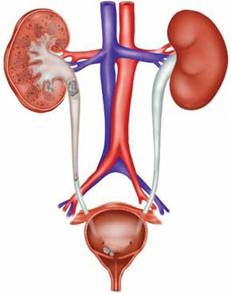
ادرار مایعی است که توسط کلیه ها تولید شده و از طریق مجاری ادراری از بدن دفع می شود.
نمونه گیری آسان اما بسیار با ارزش
ادرار طبیعی:
زرد کمرنگ تا تیره
شفاف
بدونی بوی خاص
http://www.tebyan.net

Slide 3
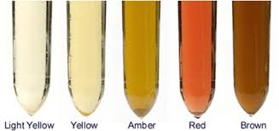
انواع رنگ ادرار
بی رنگ colorless))
کم رنگ Light Yellow) )یا pale yellow ))
زرد yellow)))زرد کمرنگ تا زمانیکه هنوز نارنجی نشده است)
کهربایی (amber یا (deep yellow )
صورتی کم رنگ less commonly pink))
قرمز red))
قهوه ای (brown)
http://www.ebiwalismoment.com

Slide 4
اشکال ظاهری( و یا شفافیت)
appearances - opacity))
تمیز (Clear)
کدر (Hazy)
توربید کم و یا حالتی که مه آلود باشد و روزنامه از پشت آن خوانده نشود (Less commonly turbid)
ابری Cloudy))
مات(Turbid)
علل:
WBC
RBC
کریستال
اسپرم
قارچ
موکوس
بیماریهای انگلی
http://www.ebiwalismoment.com

Slide 5
آنالیز ادرار
میکروسکوپی
ماکروسکوپی
گلوکز
بیلی روبین
کتون
وزن مخصوص
خون
PH
پروتئین
اوروبیلی نوژن
نیتریت
لکوسیت استراز
میکروارگانیسم
کریستال
کست
سلول
RBC
WBC
اپیتلیال
اسپرم
باکتری
قارچ
انگل

Slide 6
برسی ماکروسکوپی یا بررسی بیوشیمیایی
ماکروسکوپی
لکوسیت استراز
نیتریت
اوروبیلینوژن
پروتئین
خون
وزن مخصوص
کتون
بیلی روبین
گلوکز
PH

Slide 7
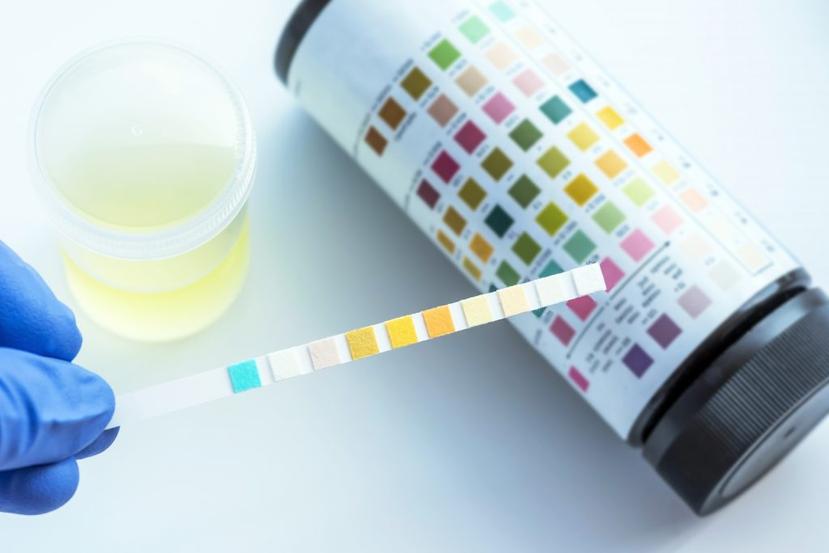
نوار ادراری
نگهداری ظرف نوار ها در جای
خشک و خنک و نه در یخچال.
از قرار دادن نوار ها در محلی که
بخار اسید و مواد قلیایی دارد اجتناب شود.
ادرار بیش از 30 دقیقه نماند.
ادرار کاملا مخلوط شده و
غیر سانتریفوژ شده با نوار تست می گردد.
خروج سریع نوار از ادرار.
ادرار اضافی از نوار پاک شود.
http://remedic.ir

Slide 8
گلوکز
توسط دو واکنش آنزیمی انجام می شود :
1- گلوکز اکسیداز
2- پراکسیداز
رنگ از محدوده سبز تا قهوه ای
روش اکسیدازفقط گلوکز را اندازه گیری می کند.
تست بندیکت : شناسایی سایر قند های احیا کننده.
سدیم فلوراید | جلوگیری از واکنش های آنزیمی: منفی کاذب
اجسام کتونی | اغلب واکنش رنگی مثبت نوار را به تاخیر می اندازد.
ال دوپا در میزان زیاد | امکان منفی کردن جواب
کمتر بودن وزن مخصوص ادرار(محیط شبیه آب) | قند ادرار بیشتر از میزان واقعی
آسکوربیک اسید | منفی کاذب
داروی حاجب عکسبرداری | مانع از واکنش قند با نوار ادراری

Slide 9
تطابق قند خون با ادرار
قند خون نرمال اما عدم توانایی کلیه در بازجذب قند.
مصرف انسولین خوراکی،عدم کفایت دارو یا مناسب نبودن دارو.
عدم مصرف دارو توسط بیمار.
عدم اطلاع بیمار از بیماری و مراجعه برای اولین بار به آزمایشگاه.
قند ادرار | قند خون
Trace | تا200
+ | 200-250
++ | 250-300
+++ | 300-350

Slide 10
قند در ادرار
شرایطی که در آن علی رغم نرمال بودن قند خون،گلوکز اوری مشاهده گردد:
قند به میزان اندک در ادرار خانم های باردار(افزایش سرعت گلومرولار در پی افزایش حجم خون)
سندرم فانکونی
سیستینوز
مسمومیت با سرب
گالاکتوزومی
مالتیپل میلوما

Slide 11
بیلی روبین
این تست بر اساس اتصال بیلی روبین با دی کلروآنالین دی نیتروژنه در محیط اسیدی قوی است . رنگ محدوده های متفاوتی از رنگ قهوه ای را شامل می شود .
از انجا که بیلی روبین به نور حساس است باید نمونه ها را به دور از نور نگه داری کرد .
حضور بیلی روبین مستقیم در ادرار:هپاتیت ویروسی یا انسداد مجاری صفراوی.

Slide 12
تست بیلی روبین:
نمونه هایی که با نوار ادرار مثبت شده اند.
نمونه هایی که رنگ ادرار تردید وجود بیلی روبین را به وجود آورد.
نمونه های دارای بیلی روبین:
زرد مایل به نارنجی
در هنگام کج کردن لوله:رنگ سبز به صورت
مخلوط.
مواد غذایی رنگی و دارو ها :مثبت کاذب
(نوار ادراری).
1.5cc نمونه ادرار+500λمعرف اسمیت
حلقه سبز بین ادرار و معرف اسمیت
مثبت به صورت Trace تا 4+

Slide 13
کتون
اساس : واکنش بین نیتروپروساید و استواستیک اسید.
شناسایی استواستیک.
عفونت ادراری:کاهش استواستیک در ادرار.
احتمال حضور اجسام کتونی :
دیابت تیپ 1
بیماریهای تب دار و مسمومیت همراه با اسهال و استفراغ
مواجه با سرما
ورزش سنگین
رژیم غذایی با مقدار کم کربوهیدرات

Slide 14
وزن مخصوص
اندیکس مناسبی برای دانستن غلظت ادرار است.
وزن مخصوص و اسمولاریته به موازات هم تغییر می کنند.اختلاف آنها در پروتئین اوری و گلوکز اوری زیاد می شود.(اثر چشمگیر بر وزن مخصوص)
به میزان غلظت یونی ادرار بستگی دارد .
قطعه نمایشگر وزن مخصوص در نوار های ادراری حاوی:
پلی الکترولیت ها (حاوی گروه های اسیدی)
بافر
اندیکاتور

Slide 15
وزن مخصوص بیشتر از 1.035:احتمال تزریق مواد حاجب عکسبرداری.
در مجاورت رنگ بلودومتیلین در مقادیر کم یون ها ی ادرار، آبی تا سبز تیره می شود و در ادرار با غلضت بالای یونی رنگ ادرار به زرد تا سبز تمایل پیدا می کند .
1/035-1/003:طیف کارکرد کلیه
1/022-1/016:ادرار 24 ساعته
1/007 کمتر از:از دست رفتن توانایی غلیظ سازی ادرار
1/010: آسیب شدید به لوله های کلیوی(نکروز حاد توبولی)

Slide 16
خون
اساس : واکنش پر اکسیداز
قابلیت شناسایی:
هماچوری(به صورت نقطه نقطه)
هموگلوبینوری
میوگلوبینوری
افزایش وزن مخصوص و پروتئین | کاهش واکنش رنگی قطعه نمایش
آسکوربیک اسید ،موکوس و فرمالین | امکان واکنش کاذب منفی
وجود نیتریت به میزان زیاد | تاخیردر واکنش رنگی حضور خون
مواد اکسید کننده مثل هیپوکلریت،پراکسیداز ناشی از میکروب ها | مثبت کاذب

Slide 17
امکان لیز گلبول های قرمز:
وزن مخصوص کمتر از 1.010
PH قلیایی
PH اسیدی:
گلبول های قرمز به صورت حلقه و خالی از هموگلوبین ( سلول شبح) می شود.

Slide 18
PH
نرمال: 8-4.6 . تغییر با توجه به نوع غذای مصرفی:
پروتئینی:اسیدی گیاهی:قلیایی
به شکل طبیعی PH کمتر از 4.4 نمی شود.
PH بالای 8:
احتمال عفونت ادراری ناشی از میکروب های اوره آز مثبت.
مصرف داروهای قلیایی.
آلکالوز متابولیک.
کست های ادراری به سرعت حل می شوند.

Slide 19
ماندن ادرار : باعث قلیایی شدن PH ادرار می شود.(تجزیه اوره به آمونیاک)
باقی ماندن نوار ادراری در نمونه بیش از یک ثانیه:
PH اسیدی بافر قطعه نمایش پروتئین روی قطعه نمایش PH آمده و رنگ آنرا نارنجی می کند.

Slide 20
پروتئین
این تست بر اساس اندیکاتورtetrabromphenol blue است در PH ثابت ، در مجاورت این محلول در صورت ظهور رنگ سبز نشان دهنده وجود پروتئین در ادرار است .
در صورت رقيق بودن ادرار امكان دارد پروتئينوري تشخيص داده نشود بنابراين براي اين منظور معمولاً از نمونه ادرار صبحگاهي كه غليظ‌تر مي‌باشد استفاده مي‌كنند.
ادرار غلیظ امکان مثبت کاذب.(Trace)

Slide 21
حساس به سنجش آلبومین،حساسیت پایین برای سنجش گلوبولین ها،پروتئین های بنس جونزو موکوپروتئین ها.
منفی شدن نوار ادرار:
فرد سالم است
دفع آلبومین کمتر از30mg/dl
پروتئین اوریا غیر از آلبومین
تست اسید سولفوسالسیلیک

Slide 22
http://urinalysis.blogfa.com/

Slide 23
نوار ادراری(پروتئین) | نتایج کاذب
فوق العاده قلیایی PH | مثبت کاذب
افزایش وزن مخصوص | کاهش نتیجه پروتئین
ترکیباتی مثل کلرهگزیدین،آمیدوآمین ها | مثبت کاذب
خیس خوردن زیاد نوار در ادرار | مثبت کاذب
اسیدسولفوسالسیلیک | نتایج کاذب
مقادیر زیاد پنی سیلین و متابولیت های آن | مثبت کاذب
سولفونامید ها و تالبوتامید | مثبت کاذب
ماده حاجب عکسبرداری | مثبت کاذب
فوق العاده قلیایی PH | منفی کاذب

Slide 24
اوروبیلینوژن
شناسایی این ترکیب در ادرار توسط واکنش ارلیخ اصلاح شده انجام می گیرد . در پارادی تیلامینوبنزوآلدهید ((para-diethylaminobenzaldehydeهمراه با محلول رنگی با اوروبیلونوژن در محیط اسیدی واکنش میدهد و رنگ صورتی حاصل می شود .

Slide 25
تست اوروبیلینوژن:
نمونه هایی که نوار ادرار مثبت شده اند و نمونه ای که رنگ آن مشکوک باشد(حتی اگر نوار ادراری منفی باشد).
بهترین زمان انجام تست:دو ساعت بعد از ظهر.
مواد غذایی رنگی و دارو ها :مثبت کاذب
(نوار ادراری).
1.5ccنمونه ادرار+کمتر از 0.5cc معرف ارلیخ
صورتی تا آلبالویی
مثبت به صورت Trace تا 4+

Slide 26
نیتریت
به مقدار نیترات بستگی دارد .
باکتری های گرم منفی در ادرار نیترات را به نیتریت تبدیل می کنند .
آسکوربیک اسید:منفی کاذب
ادرار فوق العاده اسیدی:منفی کاذب
نیتریت مشکوک:
نیتریت مشکوک
حضور باکتری وWBC در بررسی میکروسکوپی
تماس نیتریت نوار ادرار با رسوب ادرار

Slide 27
لکوسیت
گلبولهای سفید دانه دار (گرانولوسیت ها ) محتوی استراز هستند . این آنزیم هیدرولیز derivatized pyrrole amino acid ester به liberate 3-hydroxy-5-phenyl pyrrole را کاتالیز می کند .
آسکوربیک اسید:منفی کاذب
کمتر از 10-5گلبول سفید در HPF :حساس نیست.

Slide 28
5دقیقه سانتریفیوژ
1500-3000Rpm
برداشت بخشی از ادرار جهت بررسی پروتئین
لنز40
لنز10
انتقال رسوب به لام

Slide 30
میکروسکوپی ادرار
سلول
RBC
کریستال
WBC
سلول اپیتلیال
اسپرم
سیلندر
میکروارگانیسم
Bacteria
Yeast
Parasite

Slide 31
نحوه گزارش موارد سلولی و غیر سلولی
کلیه سلول های ادراری و سیلندر:
2-1 ،8-2،...افزایش به صورت دوتایی
از15-10 الی 35-30 افزایش 5 تایی
از 35 به بالا کلیه موارد سلولی و سیلندر به صورت many گزارش می شود.
موکوس،قارچ،اورات آمورف،فسفات آمورف،انواع کریستال ها،اسپرم و باکتری:
به صورت few(تعداد کم)، )moderate متوسط(،many(زیاد)

Slide 32
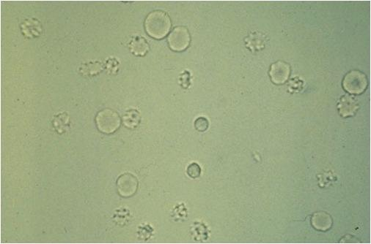
RBC
حضور RBC در ادرار:
التهاب، عفونت، سنگ کلیه، تومور کلیوی و مثانه، ضربه به کلیه یا آسیب مجاری ادراری
حضور بیش از 5-4گلبول قرمز:نوار ادرار مثبت
لیز RBC:
وزن مخصوص کمتر از 1/010
PH قلیایی و خنثی(ممکن است زیر میکروسکوپ خون نبینیم اما نوار +)
PH اسیدی:
RBC به صورت حلقه و خالی از هموگلوبین(سلول شبح).
http://intranet.tdmu.edu.ua
http://pr-energy.info

Slide 33
به دو شکل طبیعی و غیر طبیعی دیده می شود.
گزارش: حداقل 10 فیلد با عدسی 40 . میانگین 10 فیلد گزارش می شود. اگر تعداد بیش از حد نرمال بود به صورت: few،1+،2+،3+،many
نوار ادرار مثبت اما میکروسکوپی منفی:هموگلوبینوری
نوار ادرار منفی اما میکروسکوپی مثبت:1-خطای پرسنل 2-آسکوربیک اسید
احتمال اشتباه با مخمر و سلول چربی.
http://intranet.tdmu.edu.ua

Slide 34
محدوده نرمال RBC
نرمال | 2-1
خون با نوار:Trace | 4-2,4-6
خون با نوار:+ | 6-8,8-10
خون با نوار:++ | 10-15,30-35
خون با نوار:+++ | تعداد RBC فراوان (قابل شمارش)اما وقت گیر
خون با نوار:++++ | تعداد RBC فراوان و غیر قابل شمارش

Slide 35
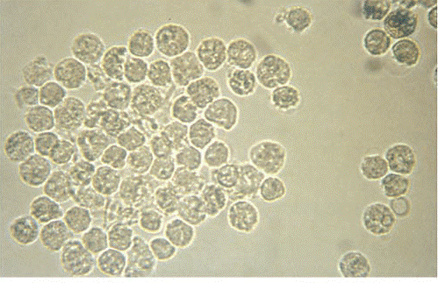
2.WBC
بیشتر از نوع نوتروفیل
در ادرار قلیایی لیز می شوند مثل
RBC
نرمال: 4-0 در هر فیلد.
حضور WBC در ادرار:
التهاب،عفونت،لوپوس،تومور مثانه
Clump:عفونت های حاد مثل پیلونفریت ، التهاب مثانه، التهاب پیشابراه .
محدوده نرمال:
آقایان : 1-0
خانم ها:5-1 (6-4 در صورت عدم عفونت)
http://healthmomma.com
Clump
http://intranet.tdmu.edu.ua

Slide 36
3.Epithelial cell
Epithelial cells
Transitional
Renal tubular
Squamous

Slide 37
سلولهای خیلی بزرگ.هسته دایره ای شکل منظم که تقریبا در مرکز سلول وجود دارد.بیشتر نشانه وجود الودگی دستگاه ادراری خارجی می باشد.
آلودگی زیاد ادرار خانم با این نوع سلول:احتمال آلودگی با دستگاه ژنیتال.
کوچک تر از سنگفرشی هستند.در ادرار طبیعی دیده شده و مربوط به مثانه می باشد.هسته آن کوچکتر از سنگفرشی.غشای سلول واضح و گاها دارای دو هسته نیز می باشد. این نوع اپی تلیال را نباید با wbc اشتباه گرفت.
بیشتر در افراد سرطانی ومبتلا به عفونت ها والتهابات شدید دیده میشود.هسته شان کوچک است.
http://www.medical-labs.net

Slide 38
گزارش سلول اپیتلیال
نرمال رنج:
آقایان:2-1
خانم ها:35-30
ابتدا گزارش کل سلول های اپیتلیال شمارش شده
در صورت وجود Renal و ،Transitional تعداد آنها به شکل جداگانه گزارش می شود.

Slide 39
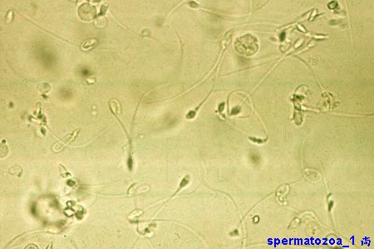
4.Spermatozoa
سلول هایی با دم بلند و سیتو پلاسم کم.
به شکل معمول نباید در ادرار برای آقایان(بخصوص افراد مسن به علت پاتولوژیک بودن) گزارش می شود.
http://housecentral.info

Slide 40
microorganisms
parasites
yeast
bacteria

Slide 41
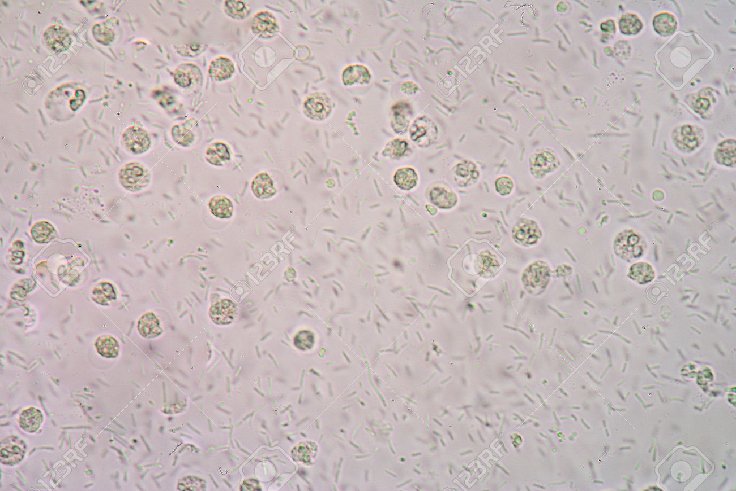
1.Bacteria
سلول تیره بسیار کوچک
معمولا دارای حرکت است
نمونه تازه باشد
شرایط استریل رعایت شده باشد
گزارش هماهنگ با کشت باکتری باشد:
1-حضور باکتری ولی کشت منفی : مصرف آنتی بیوتیک
2-ادرار بدون باکتری ولی کشت مثبت : احتمال الودگی محیط یا لوپ یا خطای پرسنل
WBC بیش از 2-1اما باکتری دیده نشود:گزارش باکتری few
حاملگی،عمل جراحی سیستم ادراری،پیوند حضور تومور یا کیست ممکن است موجب افزایش WBC شوند در این موارد نیز گزارش باکتری:few
https://www.123rf.com

Slide 42
گزارش گلبول سفید و باکتری
باکتری فراوان اما WBC کم یا حضور نداشته باشد:
علل:
بیمار نوزاد باشد.
فرد بزرگسال که داروی ایمونوساپرسیو مصرف می کند.
مصرف آنتی بیوتیک بدون اثر موثر.

Slide 43
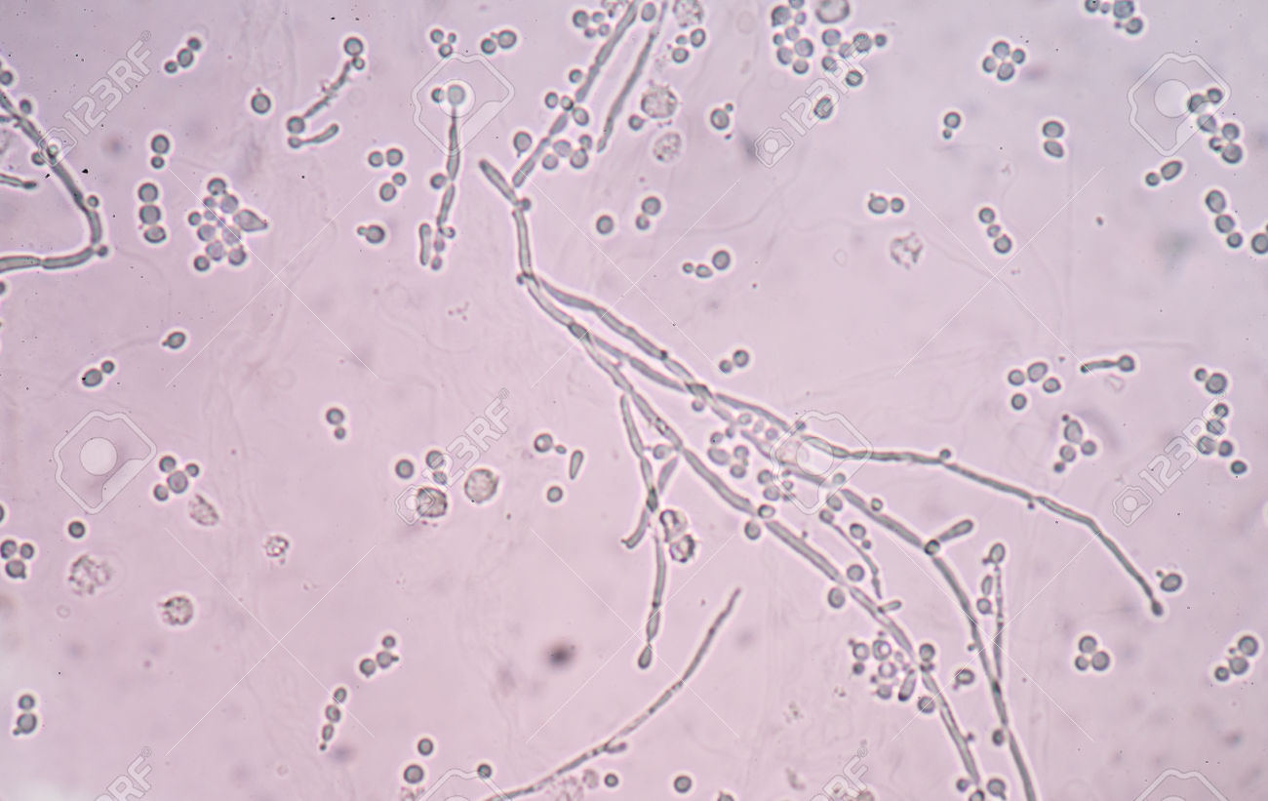
2.yeast
Yeast Budding
سلولهای صاف،بیرنگ و بعضی از آنها دارای جوانه هستند.
تشابه با RBC ویا چربی.
افتراق با RBC:افزودن اسید استیک که موجب لیز RBC می شود.در حضور مخمر بخش خون نوار ادراری منفی.
پاتوژن بودن قارچ ها در:بیماران دیابتی،سرکوب سیستم ایمنی،استفاده از آنتی بیوتیک های گسترده و حاملگی.که در این حالت همراه با سلول های التهابی هستند.
نبود سلول التهابی:آلودگی ادرار با قارچ
ماندن ادرار:افزایش تعداد قارچ های جوانه دارو با زایده هیف.
https://www.labce.com
Yeast Branching
https://www.123rf.com

Slide 44
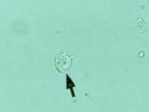
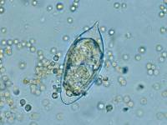
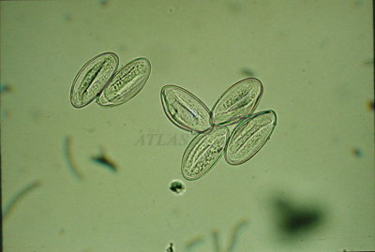
3.parasites
Schistosoma haematobium
Trichomonas vaginalis
oxyuris egg
http://www.enjoypath.com
http://www.enjoypath.com
http://atlas.or.kr

Slide 45
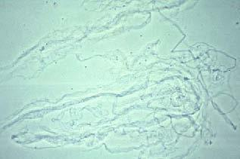
موکوس
ترشح:غدد تحتانی سیستم ژنیتال
در خانم ها بیشتر از آقایان
فاقد ارزش پاتولوژیک
احتمال اشتباه آن با کست هیالین
عمده ترین ترکیب موکوس:پروتئین تام هورسفال
http://clinicalbiochemistry.blogsky.com
https://www.studyblue.com

Slide 46
ادرارPH
اسیدی
بازی
کریستال های دارویی
کریستال های متابولیکی
کریستالهای اسیدآمینه ای
سولفات کلسیم
کلسیم اگزالات
اسید اوریک
کریستال فسفات
تریپل فسفات
فسفات کلسیم
فسفات آمورف
کریستال اسید اوریک
آمورف
تیروزین
سیستئین
لوسین
هموسیدرین
بیلیروبین
کسترول
موادرادیواکتیو
آمپیسیلین
سولفونامید
بیورات آمونیوم

Slide 47
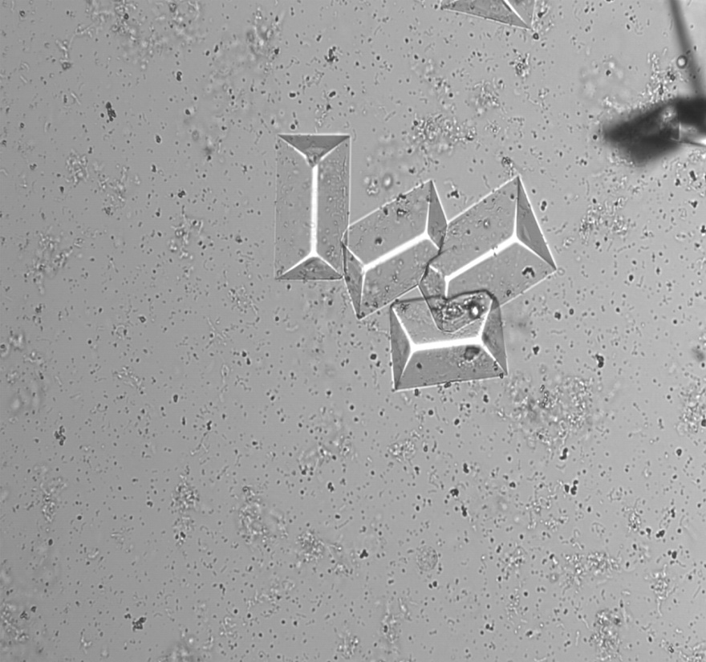
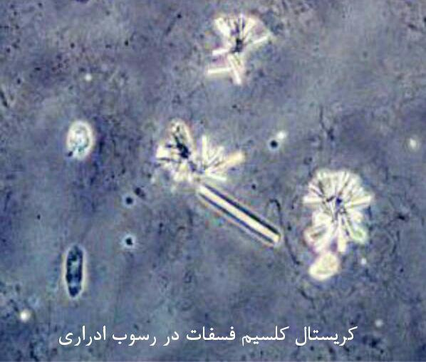
کریستال های فسفات
فسفات آمورف
تریپل فسفات
http://sedimage.com
آمونیوم-منیزیوم-فسفات
بیشتر در ادرار قلیایی(به ویژه ادرار عفونی با میکروب های اوره آز مثبت که تولید آمونیوم می کنند)
در ادرار طبیعی دیده می شوند
مواد پاتولوژیک شامل :توقف طولانی ادرار در مثانه،التهاب مزمن لگنچه کلیوی،پروستات بزرگ،سنگهای کلیوی می باشد.
http://persianlab.com
http://kcmc.tk
بی شکل با ظاهری گرانول مانند
اغلب بی رنگ یا خاکستری
نگهداری طولانی مدت ادرار در دمای
اتاق یا در یخچال :رسوب مقادیر زیاد فسفات آمورف
به صورت منشورهای نازک و سوزن های امتداد یافته هستند که ممکن است ایجاد روزت یا ستاره نمایند.

Slide 48
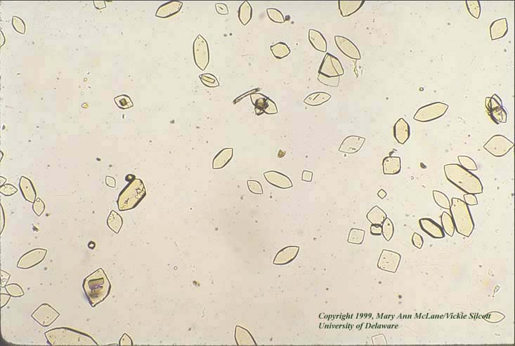
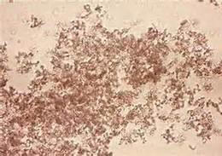
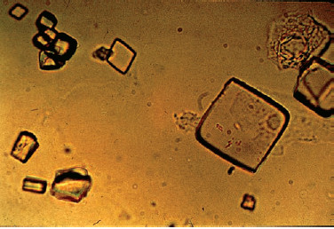
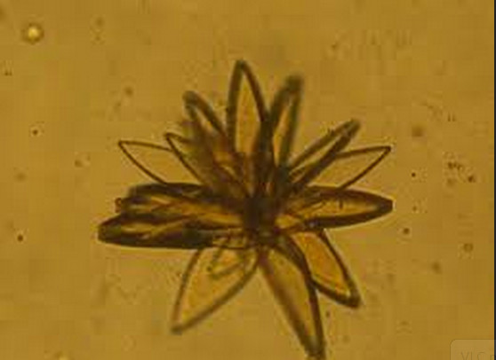
کریستال اسید اوریک
آمورف
http://www.medical-labs.net
به صورت شن ریزه در ادرار اسیدی
معمول ترین کریستال در ادرار
از متابولیسم نوکلئوپروتئین ها ایجاد می شود اما همیشه طبیعی نیست
اغلب رنگی(تقریبا گلبهی)
نوع بیرنگ و شش ضلعی آن ممکن است با کریستال سیستئین اشتباه گرفته شود
متعاقب شیمی درمانی،در سندرم لش –نیهان،افزایش تولید اسید اوریک در نقرس
http://www.medical-labs.net

Slide 49
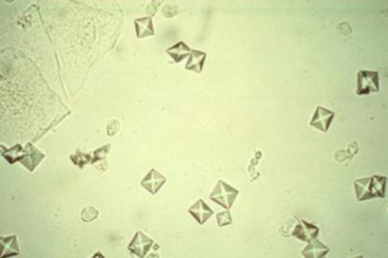
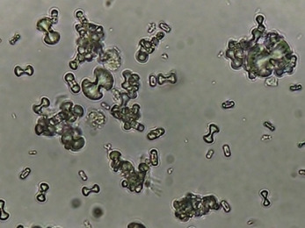
اگزالات کلسیم
https://www.labce.com
https://commons.wikimedia.org
در هر PH ادرار قابل رویت هستند (خنثی و نزدیک 6 بیشتر)
به دو شکل مونوهیدرات و دی هیدرات
کریستالهای دی هیدراته معمول ترند و عموما به صورت پاکت نامه هستند.کریستال های مونوهیدرات،کوچک و به اشکال بیضی،تخم مرغی و یا دمبلی شکل .
در اسید استیک نا محلول
موارد پاتولوژیک: تشکیل سنگهای اگزالاتی، مسمومیت با اتیلن گلیکول، دیابت قندی ، بیماریهای کبدی، بیماریهای مزمن شدید کلیوی دیده شوند.
http://www.kidney-international.org

Slide 50
کریستال سیستئین
http://laboratoryinfo.com
شش گوش
بی رنگ
علت تشکیل کریستال :نقص آنزیمی(بار اول گزارش نمی شود)
در اسید استیک حل نمی شود.
محلول در اسید کلریدریک
به ندرت در ادرارهای قلیایی دیده می شوند.
حضور این کریستال ها در ادرار با اهمیت و در موارد سیستینوز مادرزادی و نیز سنگهای ادراری دیده می شوند.

Slide 51
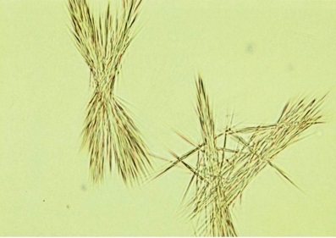
تیروزین
http://macls.ir
http://laboratoryinfo.com
اغلب دربیماری های شدید کبد و اختلالات متابولیک ارثی مشاهده می شود.
در محلول قلیا و اسید ضعیف محلول
در اتر و الکل نا محلول

Slide 52
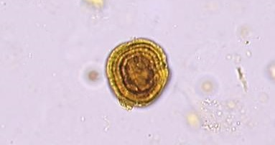
لوسین
http://pasteurlab.ir
http://laboratoryinfo.com
شبیه به قطره زرد روغن،کروی با دوایرمتحدالمرکز
ممکن است در یک نمونه ادرار کریستال لوسین و تیروزین با هم دیده شوند.

Slide 53
کلسترول
https://www.labce.com
به شکل مستطیل با گوشه بریده.
اغلب با بلور های صفحه ای شکل مواد حاجب عکسبرداری اشتباه می شود.
در کلروفرم،اتر والکل بسیار محلول است.
اغلب در همراهی با اجسام چربی بیضوی(Oval Fat Body) و کست چربی مشاهده می شود.

Slide 54
بیلی روبین
سوزنی و اندازه طولی کوچک در رنگهای قهوه ای و قرمز پررنگ .
به شکل قاصدکی کوچک.
در ادرار غیر نرمال دیده می شود.
تشکیل شده از بیلی روبین گونژوگه و زرد رنگ.
در اختلالات کبدی دیده می شود.
http://pasteurlab.ir

Slide 55
سولفونامید
این کریستالها نیز بی رنگ یا قهوه ای بوده و به شکل خوشه های خیلی متراکم قابل مشاهده میباشند.
بادبزنی شکل
http://pasteurlab.ir

Slide 56
کست ها(سیلندر ها)
کست
غیر سلولی
چربی
هیالین
سلولی
RBC
WBC
اپیتلیال
گرانولار
مومی

Slide 57
کست هیالین
تشدید تشکیل کست هیالین در :
PH اسیدی،افزایش غلظت یونی و دفع پروتئین های ادراری.
کست ناشی از استرس.
به تعدادکم در افراد سالم و بیشتر پس از ورزش و دویدن مسافت های طولانی.
گزارش سیلندر ها:شمارش با عدسی 10،به صورت افزایش دوتایی مثلا 2-1.
نرمال: 2-0 در هر میدان با بزرگنمایی 10.
https://library.med.utah.edu

Slide 58
کست گرانولار
منشا:سلول های اپیتلیال متراکم شده در مجاری ادراری و توبولی
دو نوع:
1-ظریف(fine)
2-خشن (coarse)
کست ناشی از استرس
مخلوط شدن پروتئین تام هورسفال با پروتئین های آلبومین،گلوبولین،میوگلوبین،هموگلوبین،پروتئین بنس
جونز،ایجاد رسوب گرانول می کند که نتیجه آن کست
گرانولار است.
منشا گرانول ها:
1-این سیلندر ممكن است در نتیجه دژنره شدن گلبولهای
سفید یا سلولهای اپیتلیال باشد.
2-تجمع پروتئین های پلاسما
3-رسوب املاح و لیزوزوم ها
بیماری های مزمن كلیوی ،عفونت های ادراری ،
نارسایی های حاد كلیوی و در مرحله بهبودی بیمار
دیده می شود.
http://laboratoryinfo.com

Slide 59
کست مومی
منشا:پروتئین تام هورسفال
همانند کست هیالین دارای ظاهری شفاف است
رنگ اش کمی تیره از کست هیالین و طوری است که راحت تر میتوان انرا تشخیص داد.
شکل :مستطیلی طویل و پهن.گاهی بر پیکره ی این کست ها پارگی هایی مشاهده میشود که باعث میشود کست ها به چند تکه تقسیم شوند مشاهده میشود.
بیشتر در افرادی که دیالیز میشوند(بدلیل نارسایی مزمن کلیه) دیده میشود.همچنین در ناهنجاریهای گلومرولی از قبیل عفونت های شدید و افرادی که به دلیل بیماری دیابت یا فشار خون نفرونهای کلیوی انها دچار اختلال و اسیب شده است.
http://pisanieprac.info

Slide 60
کست چربی
ماتریکس پروتئین که روی آن ذرات آزاد چربی قرار می گیرند.
رنگ کست : قهوه ای تیره بود.
بیشتر این چربی در کست هایی مانند هیالین و گرانولار جای گرفته اند.
بیماری کم کاری تیروئید،ناهنجاریهای توبولهای کلیوی و نفرون ها
توجه بیشتر به ماترکیس کست ها باشد نه محتوای چربی آن ها . وجود آن نشان دهنده لیپیداوریا است و از اهمیت بالینی خاصی برخوردار نیست .
http://laboratoryinfo.com

Slide 61
RBC کست
مشخصه خونریزی درون نفرون.
یک سوم سیلندر تا کل آن پر شود:کست RBC
آسیب های گلومرولی به اریتروسیتها اجازه می دهند که به درون توبول آزاد شده اگر در آنجا به طور همزمان پروتئینوری و شرایط مطلوب هم وجود داشت باشد کست های اریتروسیتی در نفرون انتهایی به وجود خواهند آمد.
اختلالات پاتولوژیکی که در آنها کست های اریتروسیتی در رسوب ادرار ظاهر میشود شامل:
گلومرولونفریت های حاد ،نفروپاتی ،اندوکاردیت باکتریایی تحت حاد و انفارکتوس کلیوی هستند.
https://medical-dictionary.thefreedictionary.com

Slide 62
WBC کست
کست های لکوسیتی در صورتی که هنوز تحلیل شروع نشده باشد اغلب هسته های چند لوبه آنها دیده می شود.
به علت عفونت یا هر دلیل دیگری که در مجاری ادراری حضور داشته باشند(یک سوم یا کل سیلندر)
معمولی ترین بیماری در این دسته پیلونفریت می باشد.
http://pulpbits.net

Slide 63
کست اپیتلیال
حضور در:
نکروز حاد توبولی
عفونت های ویروسی
مسمومیت با فلزات سنگین
رد حاد پیوند کلیه پس از سه روز جراحی
افتراق کست رنال اپیتلیال از کست گلبول سفید:
رنگ آمیزی پاپانیکولا
https://www.labce.com

Slide 64
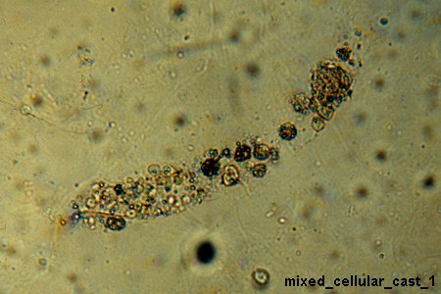
Mixed کست
تراکم RBC و WBC در کست هیالین.(یا WBC و اپیتلیال،اجزای غیر سلولی با اجزای سلولی)
بیانگر حضور مشکل کلیوی در ناحیه توبول ها.
https://www.slideshare.net
http://medlabtech.blogfa.com

